Slide 1

AVANCE AUTOMATICO
MADRID

Slide 2
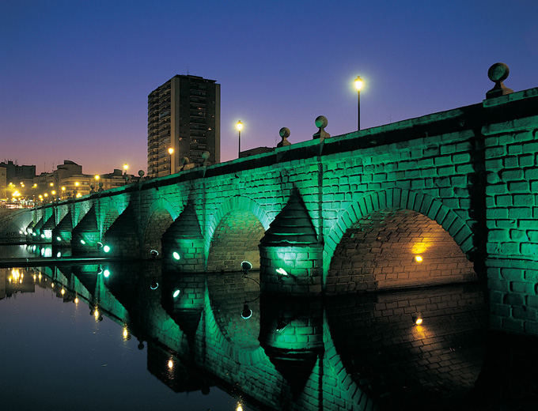
Puente de Segovia sobre el río Manzanares, reinado de Felipe II siglo XIV

Slide 3
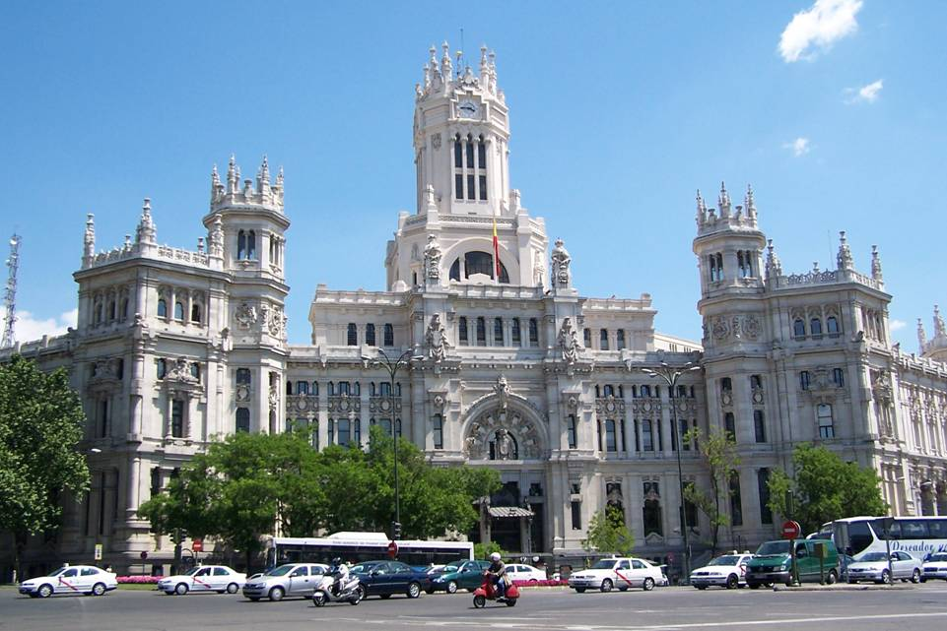
Plaza de Cibeles: Palacio de Comunicaciones ( Real Casa de Correos), Ayuntamiento de Madrid.

Slide 4
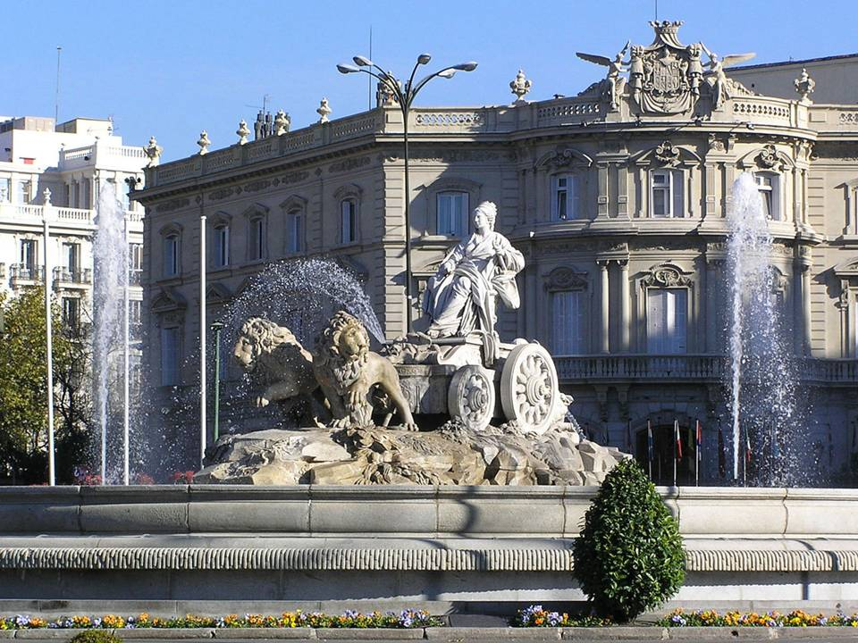
Plaza de Cibeles: Fuente de Cibeles, al fondo el Palacio de Linares o Casa de América.

Slide 5
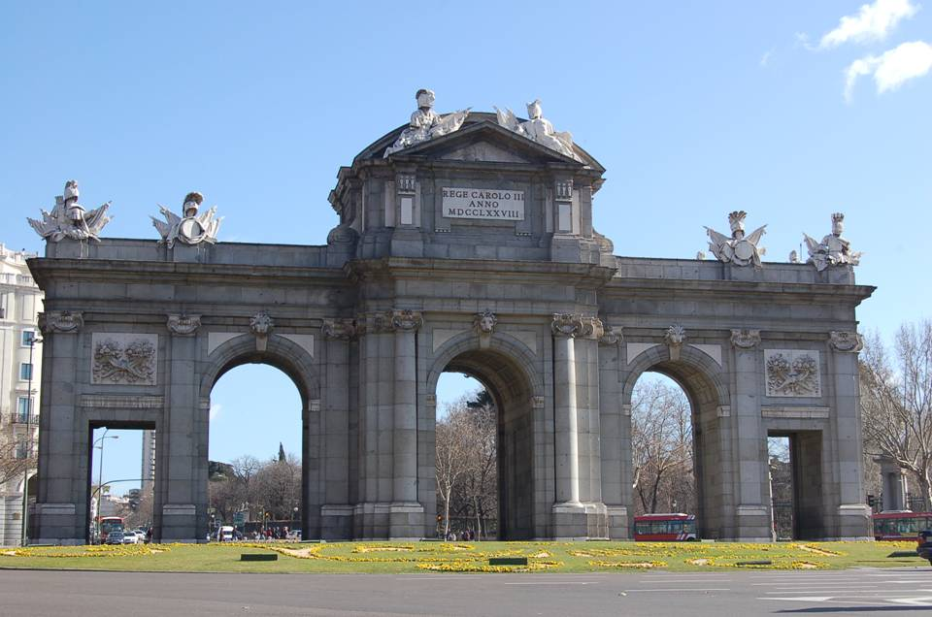
Puerta de Alcalá (1778), Antiguo acceso a la ciudad. Reinado de Carlos III.

Slide 6
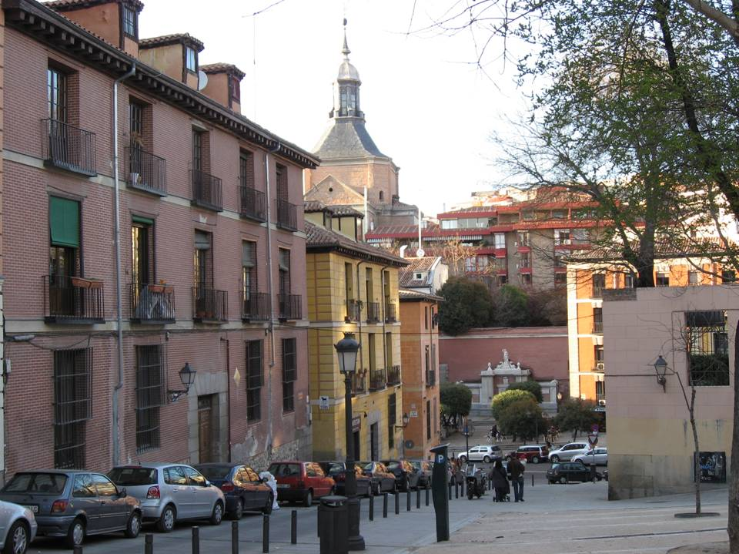
Barrio de la Latina

Slide 7

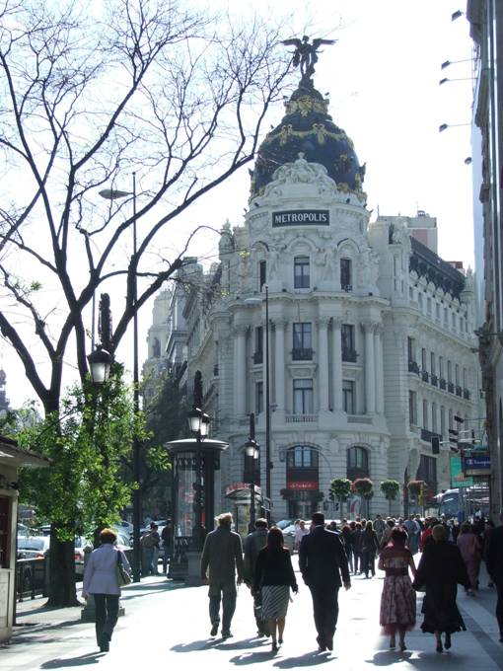
Edificio Metrópolis: Esquina calle Alcalá con Gran Vía.

Slide 8
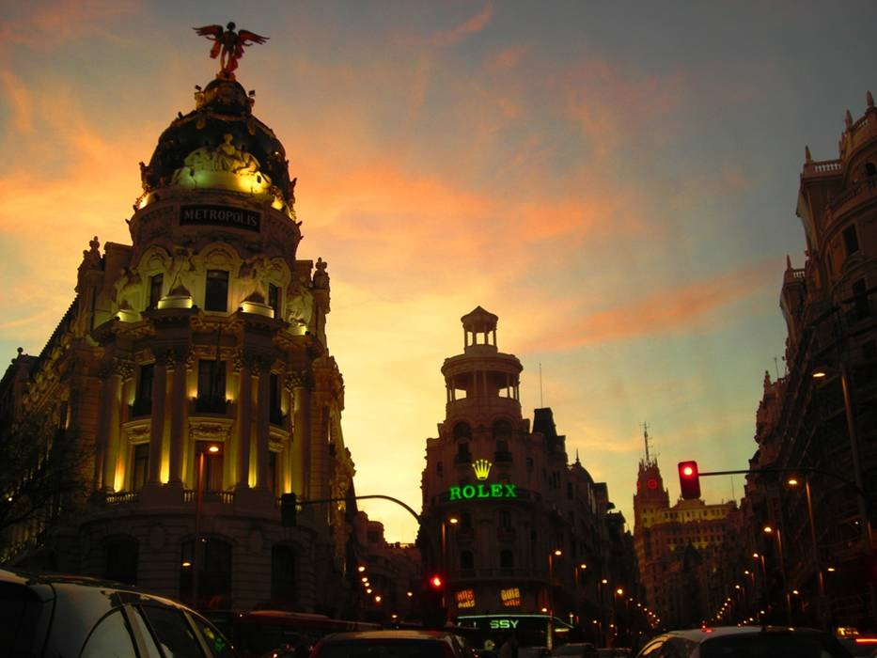
Calle Gran Vía

Slide 9
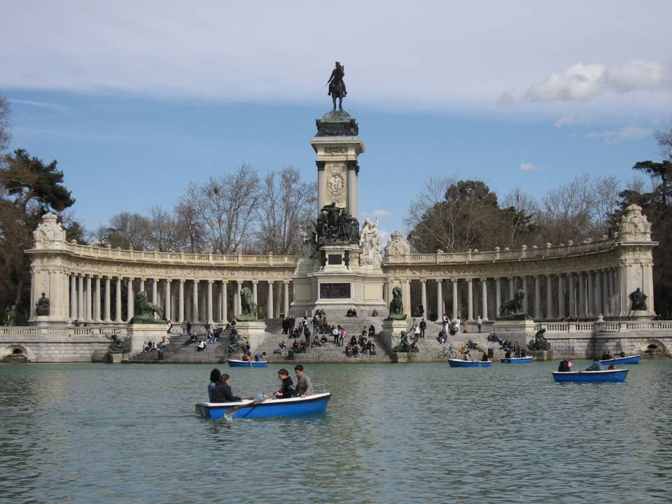
Parque del Retiro: monumento a Alfonso XII (inaugurado en 1922)

Slide 10
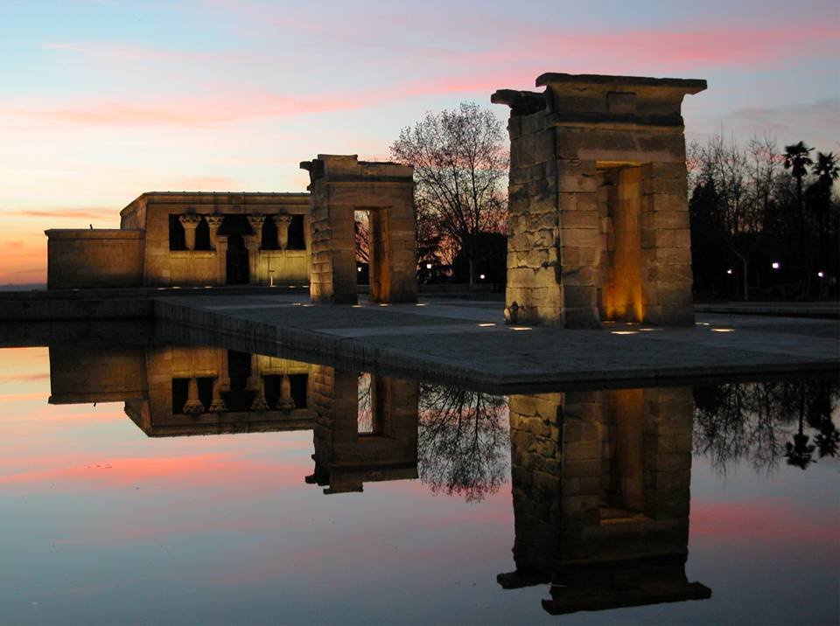
Templo de Debod dedicado a Amón 200 a.c.
(regalo de Egipto a España por la ayuda prestada en la construcción de la presa de Aswan)

Slide 11
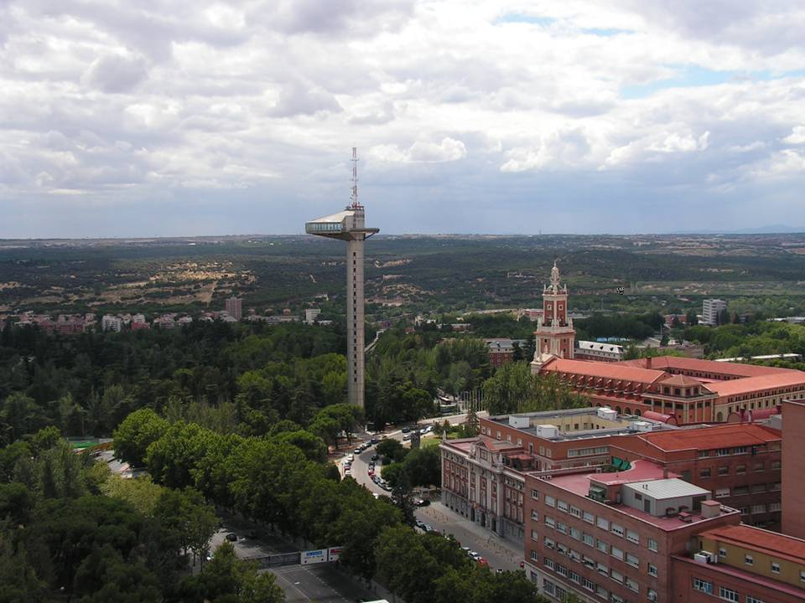
Faro de Moncloa, mirador excepcional de gran parte de la ciudad.

Slide 12
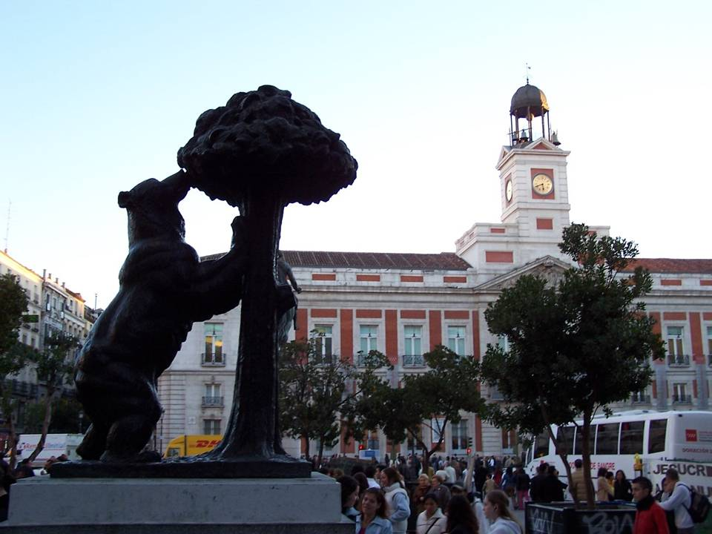
Puerta del Sol: Con el oso y el madroño (símbolo de Madrid).

Slide 13
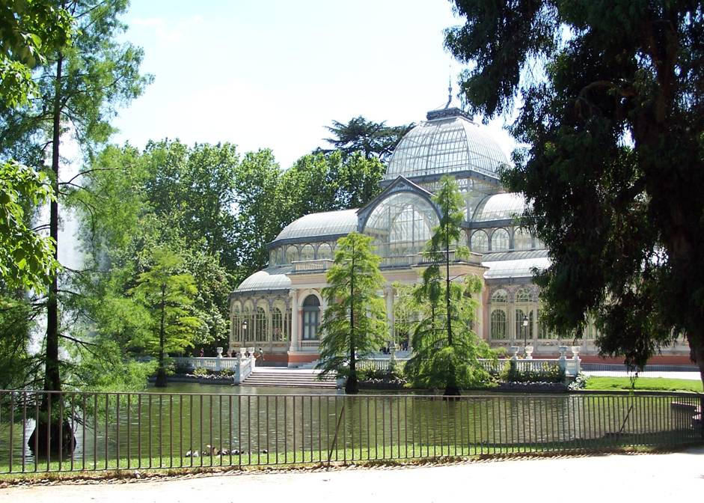
Palacio de Cristal. Parque del Retiro. (1887)

Slide 14
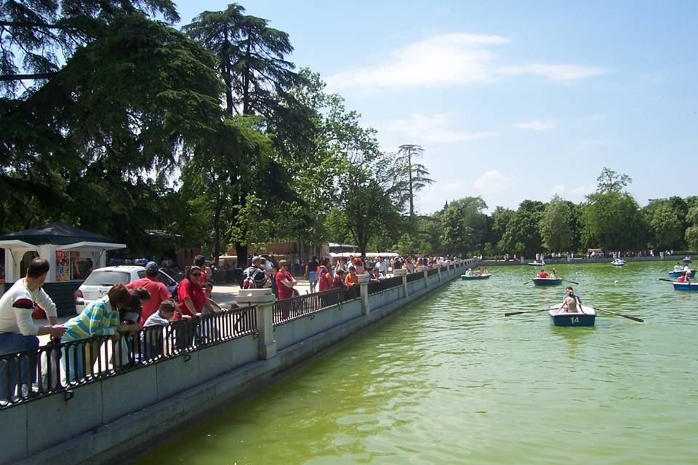
Parque del Retiro: El estanque con sus barcas de paseo.

Slide 15
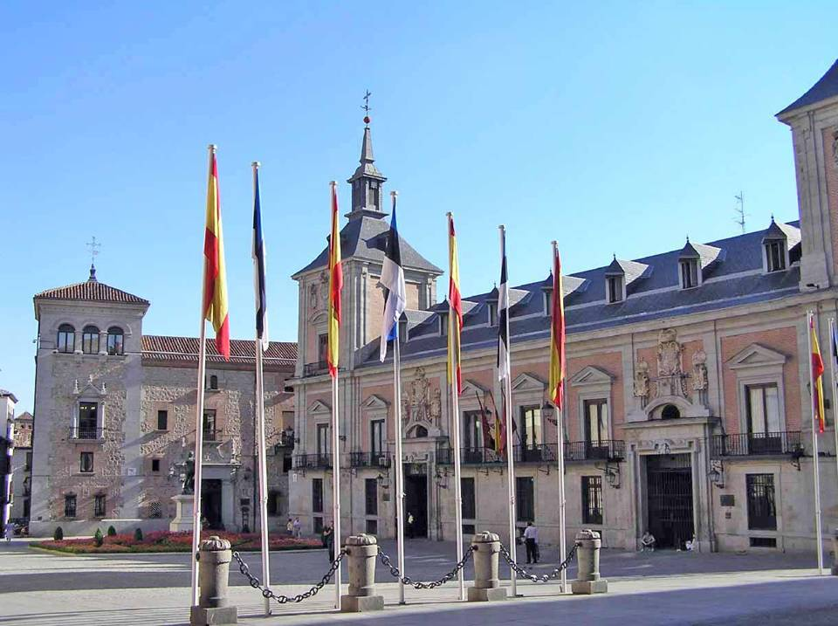
Plaza de la Villa: Vista de la Casa Cisneros (antiguo Ayuntamiento de Madrid).
Siglo XVII Pertenece al Madrid Medieval.

Slide 16
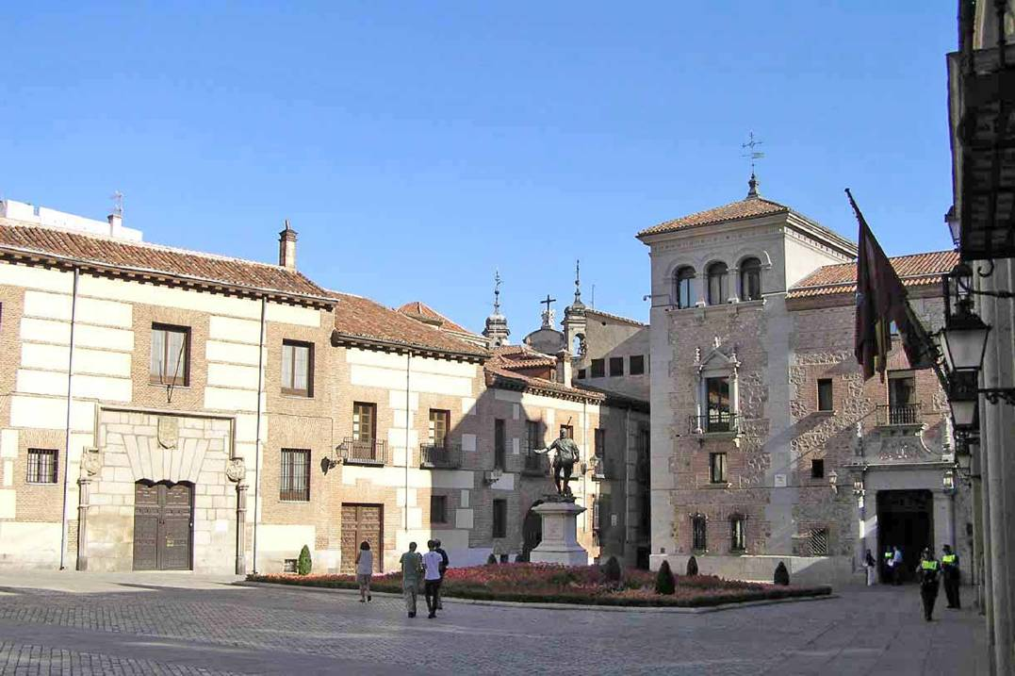
Plaza de la Villa, zona medieval de Madrid, Siglo XV.

Slide 17
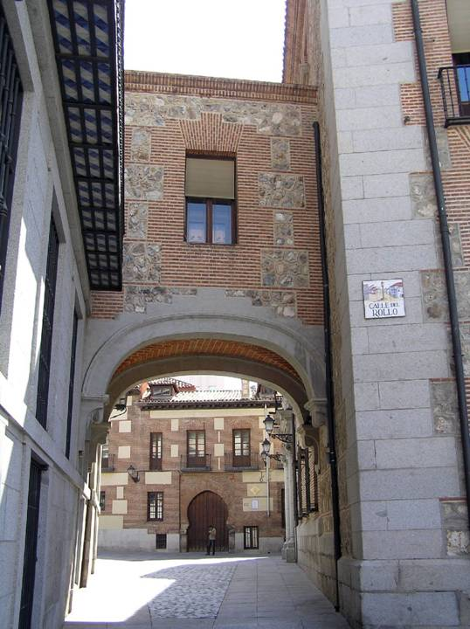
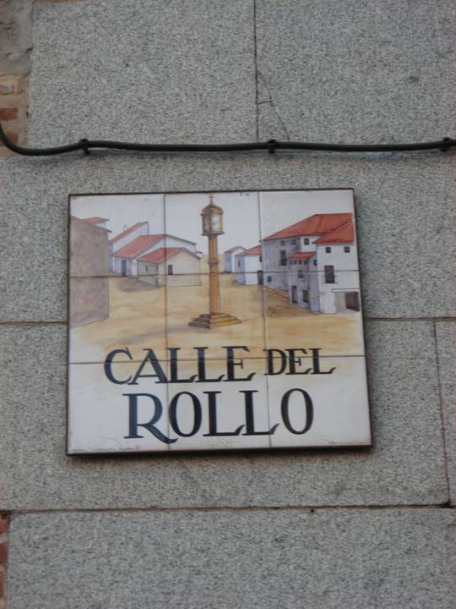
Calle del Rollo. Próxima al colegio donde estudió Cervantes.

Slide 18
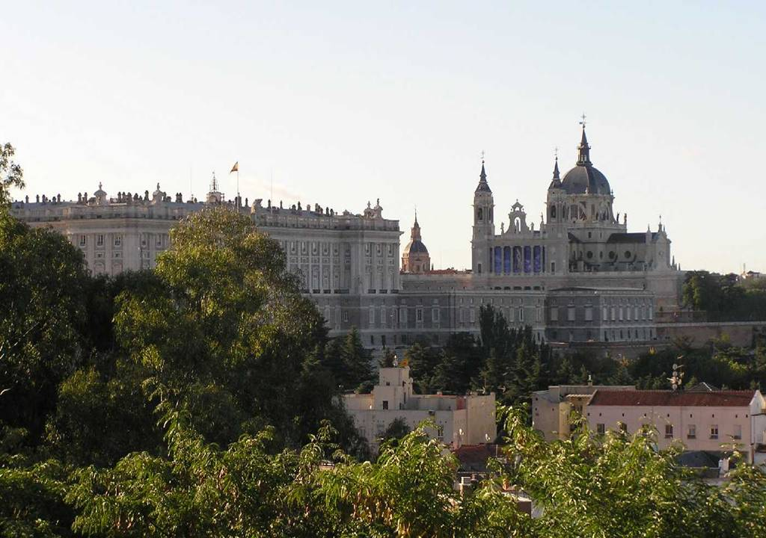
Palacio Real y Catedral de la Almudena desde la montaña de Príncipe Pío

Slide 19
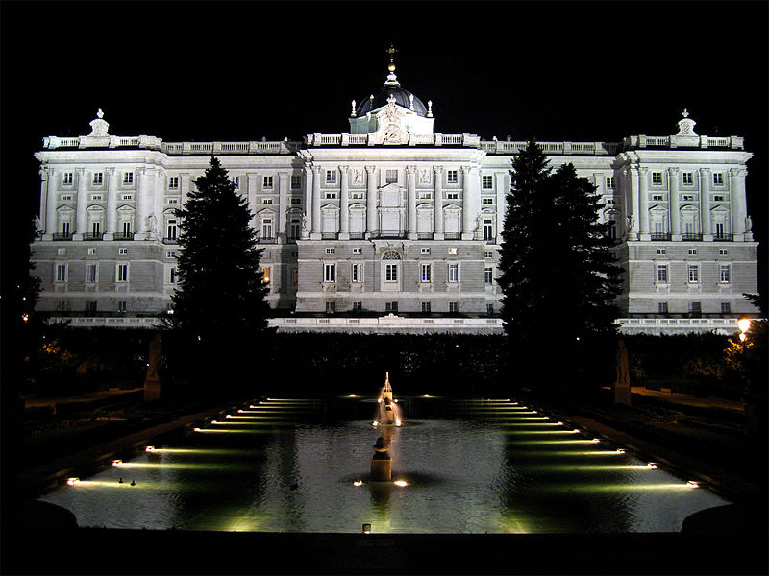
Palacio Real de Madrid también llamado Palacio de Oriente. Construido por Carlos III en el Siglo XVIII

Slide 20
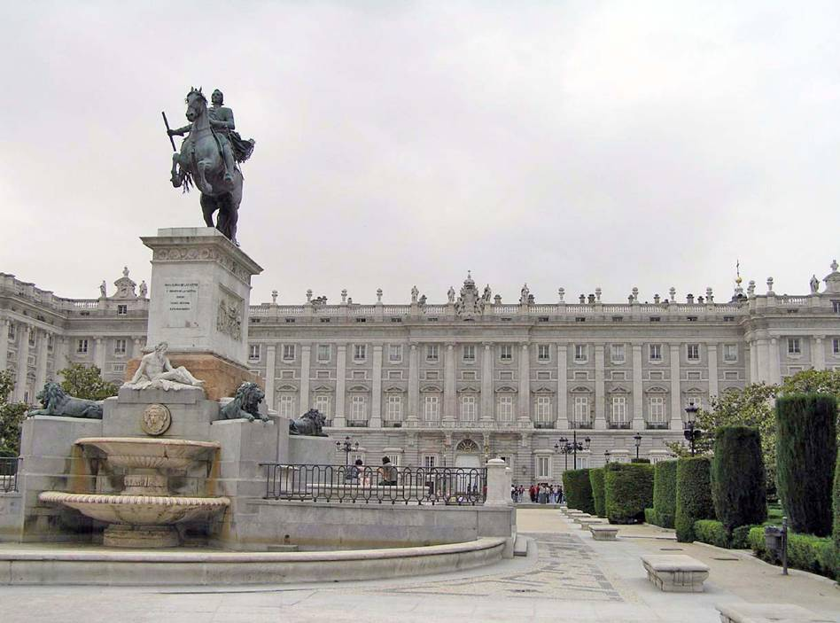
Palacio Real de Madrid y estatua ecuestre de Felipe IV siglo XVIII
(primera estatua ecuestre del mundo sujetada por solo dos patas).

Slide 21
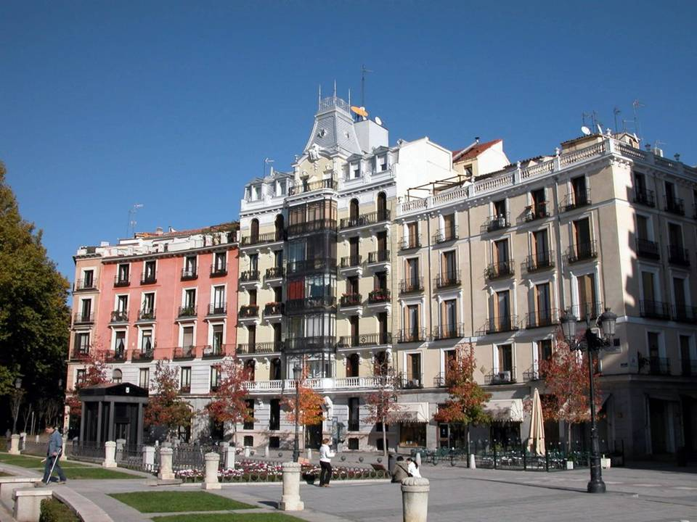
Edificios antiguos de la Plaza de Oriente.

Slide 22
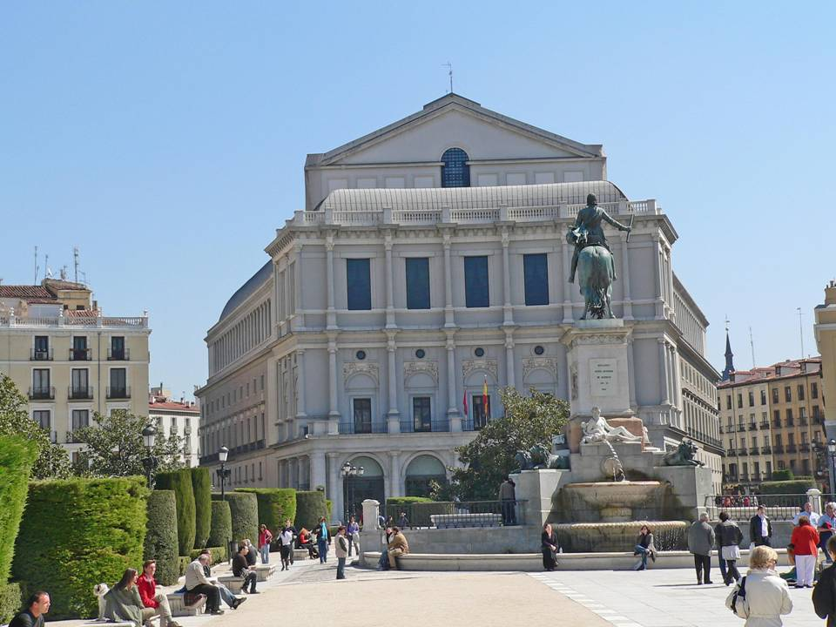
Plaza de Oriente : Teatro Real, 1817 y estatua ecuestre de Felipe IV del siglo XVII.

Slide 23
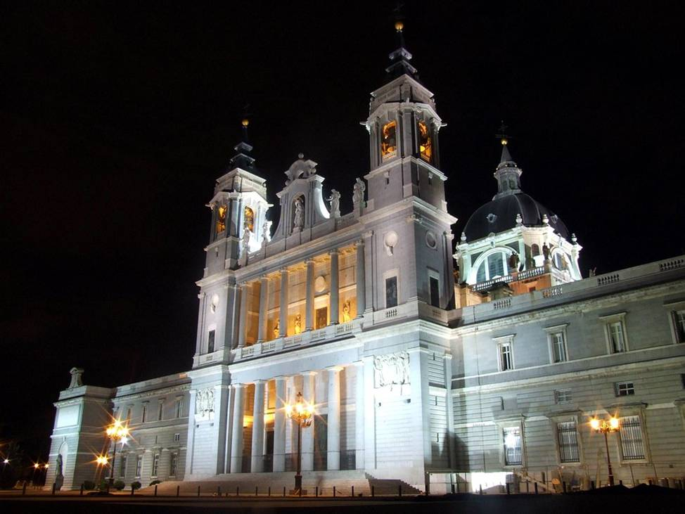
Catedral de la Almudena de estilo Neoclásico, Neogótico y Neorromano. Construida sobre las ruinas de una mezquita.

Slide 24
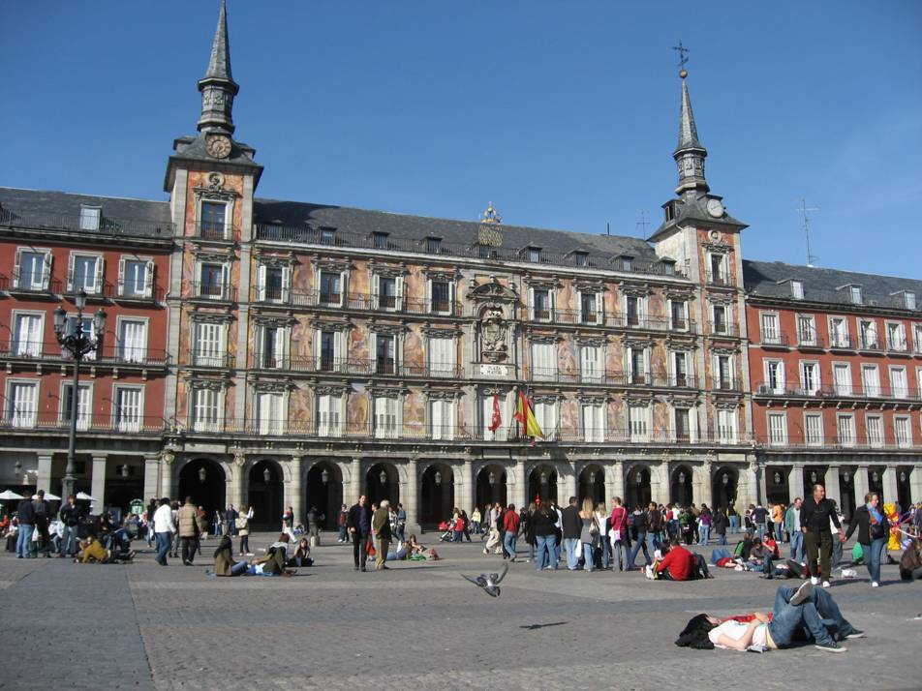
Plaza Mayor: (zona de los Austrias) Siglo XVI Mandada construir por Felipe II.

Slide 25
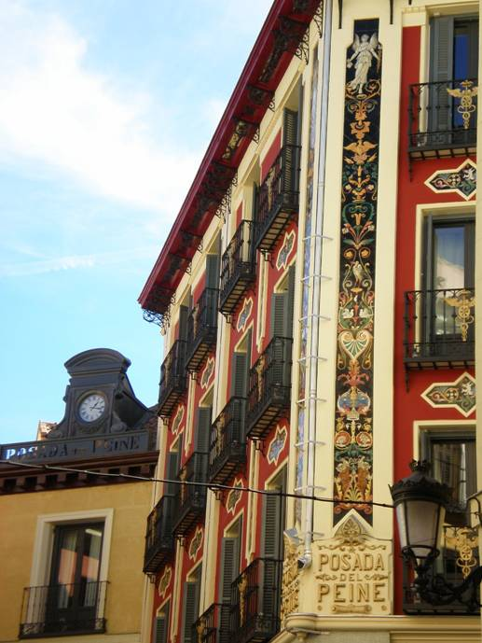
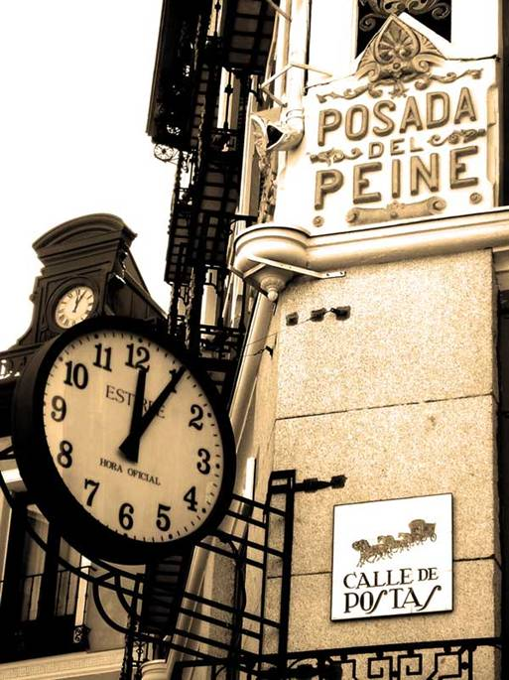
Posada del Peine

Slide 26
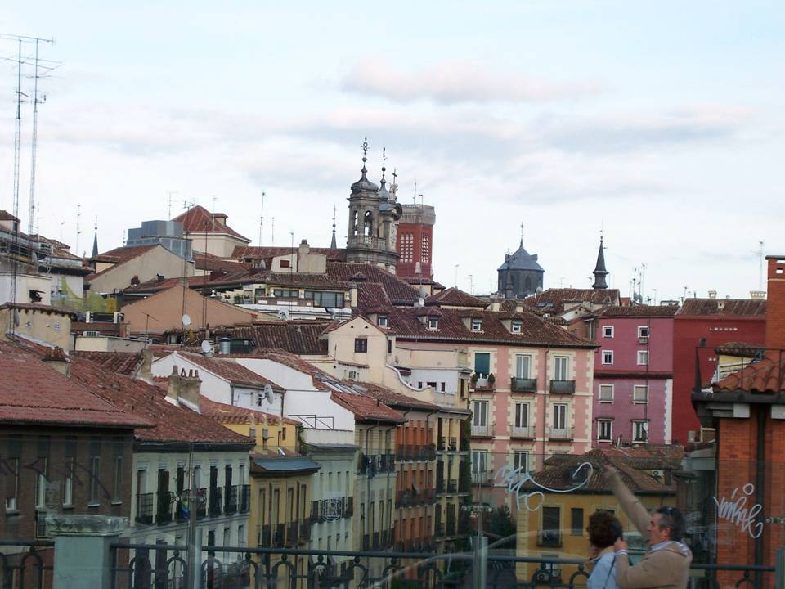
Vistas de los edificios de la zona centro de Madrid desde el Viaducto de Segovia.

Slide 27
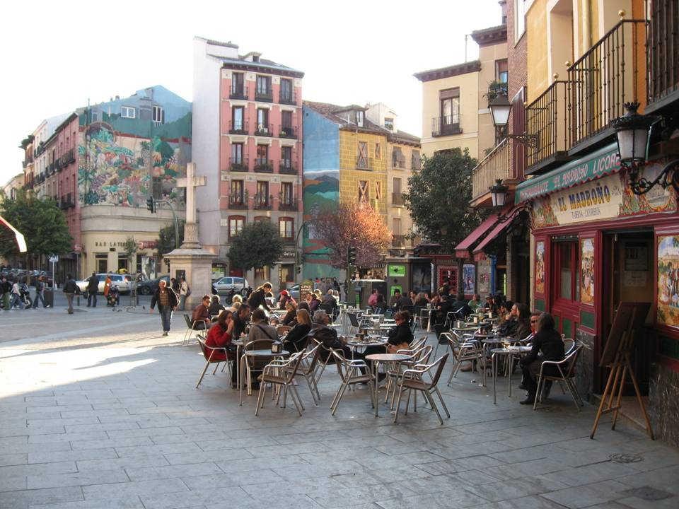
Aperitivo y zona de tapas en el centro de Madrid ( Puerta Cerrada)

Slide 28
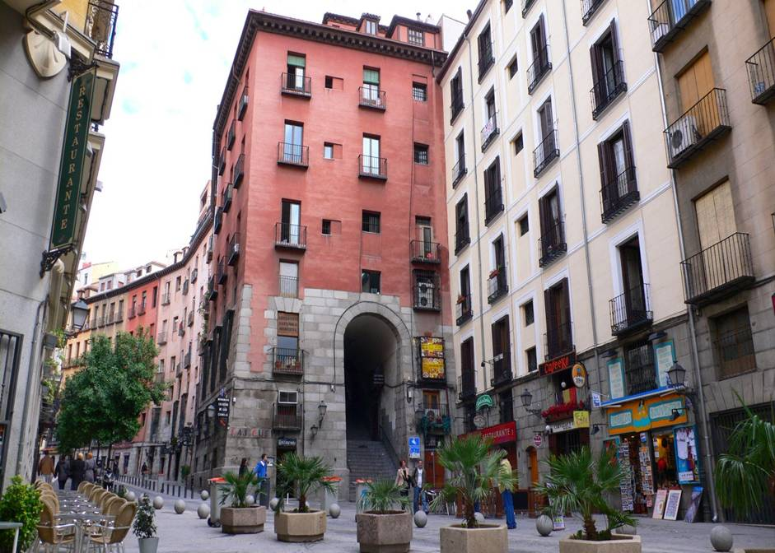
“Arco de Cuchilleros” acceso a la Plaza Mayor y la Cava de San Miguel. (Debe su nombre a los talleres de cuchillos para carniceros que antiguamente se ubicaban en esta calle).

Slide 29
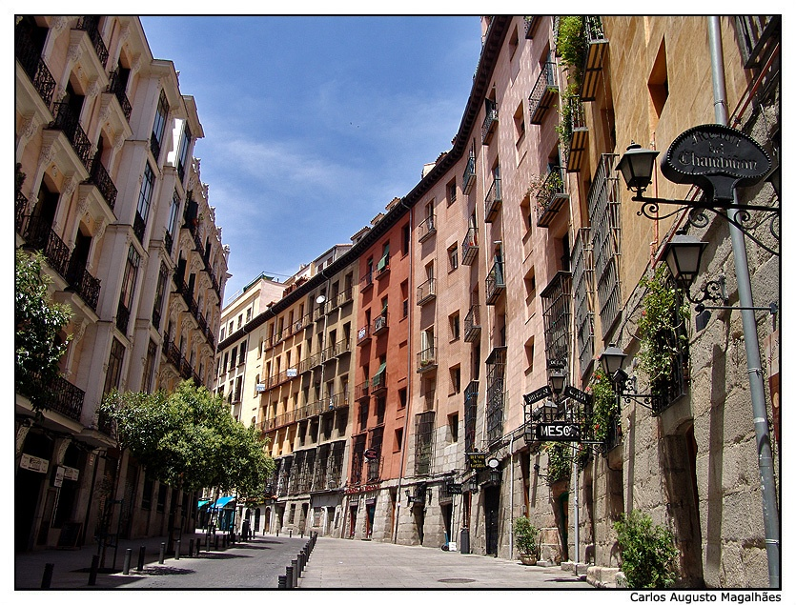
Cava de San Miguel, también conocida por sus múltiples mesones.

Slide 30
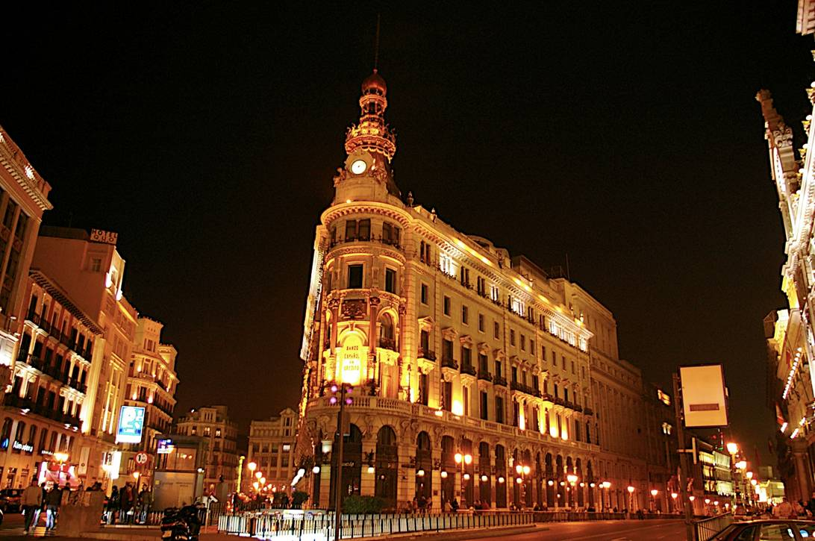
Banco Español de Crédito “ Edificio de la central Banesto”

Slide 31
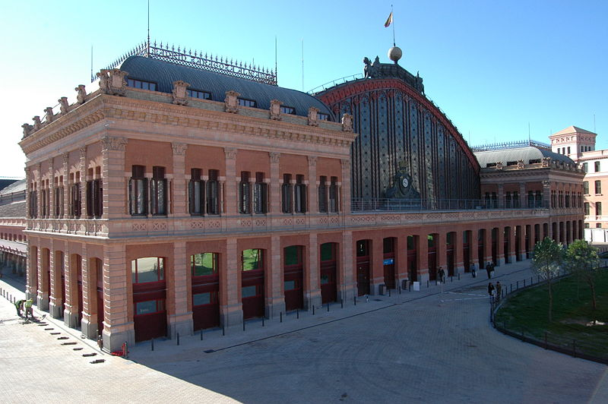
Estación de Atocha: Fachada del 1888. Alberto de Palacio, colaborador de Gustave Eiffel.

Slide 32
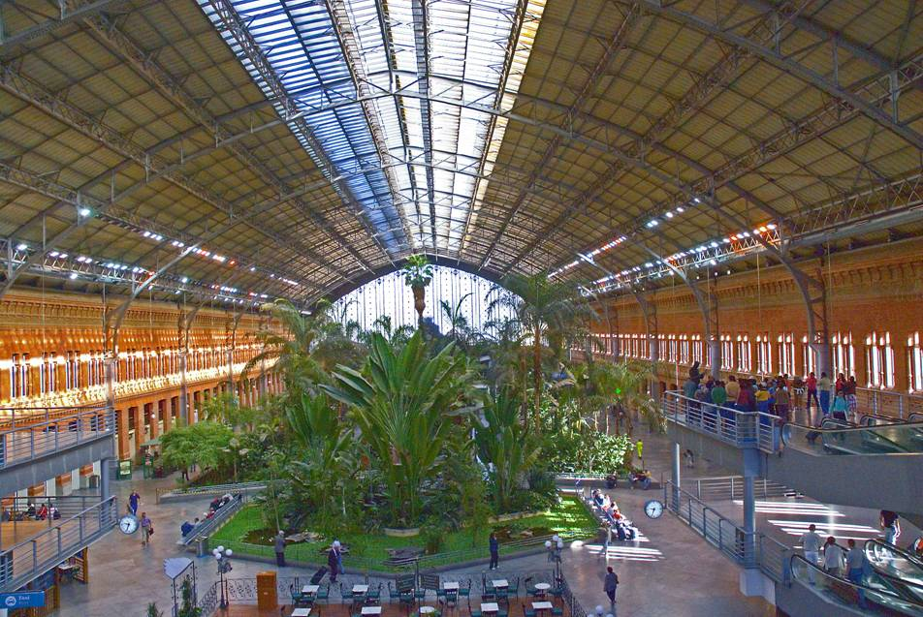
Estación de Atocha. Con su invernadero tropical de mas de 500 especies y 4000 metros cuadrados de superficie.

Slide 33
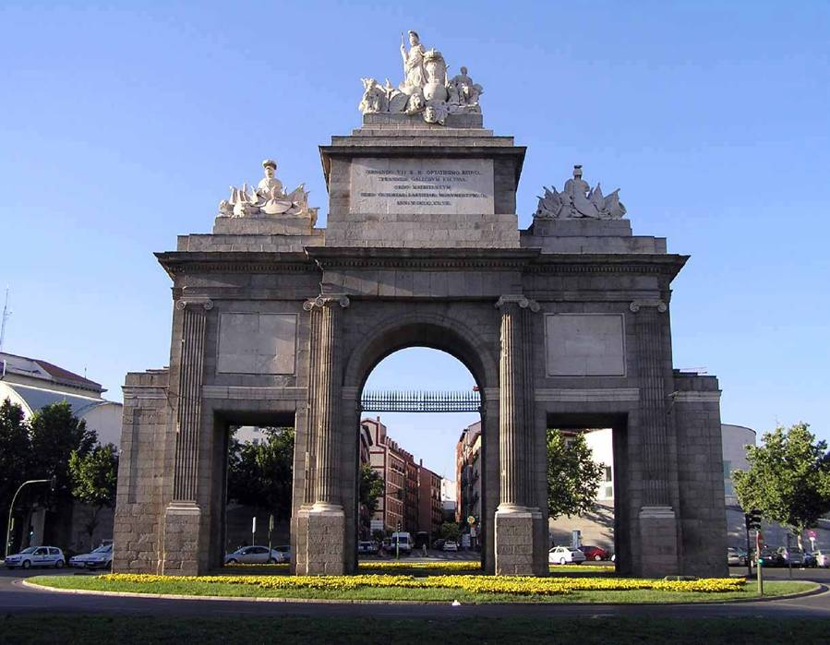
Puerta de Toledo. Antiguo acceso a la ciudad de Madrid. (Felipe IV 1625), la actual data de 1827 en homenaje al rey Fernando VII, el deseado

Slide 34
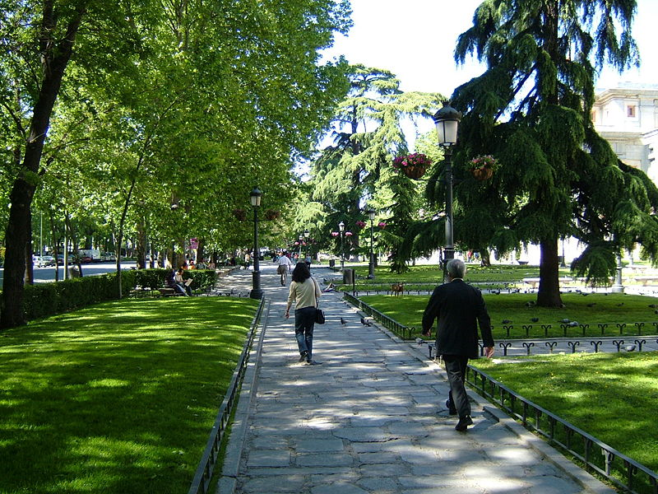
Paseo del Prado, donde se encuentran los museos más importantes de la capital.

Slide 35
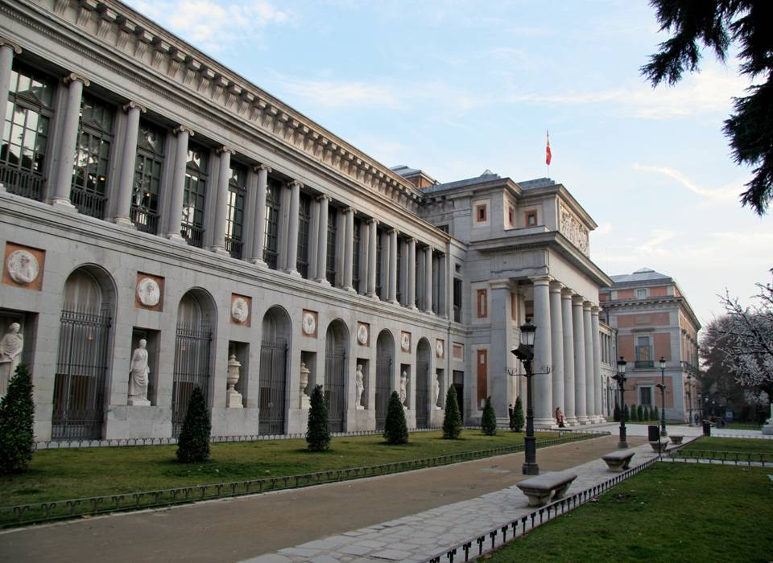
Museo del Prado. Carlos III 1786. Obras de Murillo, Goya, Velázquez, El Greco, pintores flamencos e italianos. Actualmente la mayor pinacoteca del mundo.

Slide 36
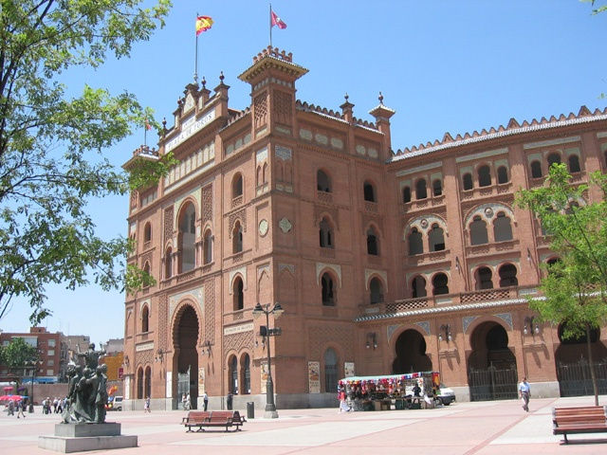
Plaza de Toros de las Ventas (1931). Considerada por críticos y entendidos como la más importante del mundo.

Slide 37
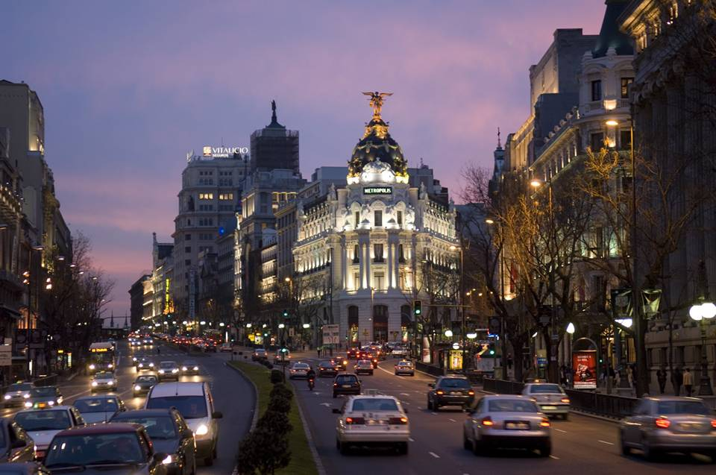
Calle Alcalá con el edificio de Metrópolis al fondo.

Slide 38
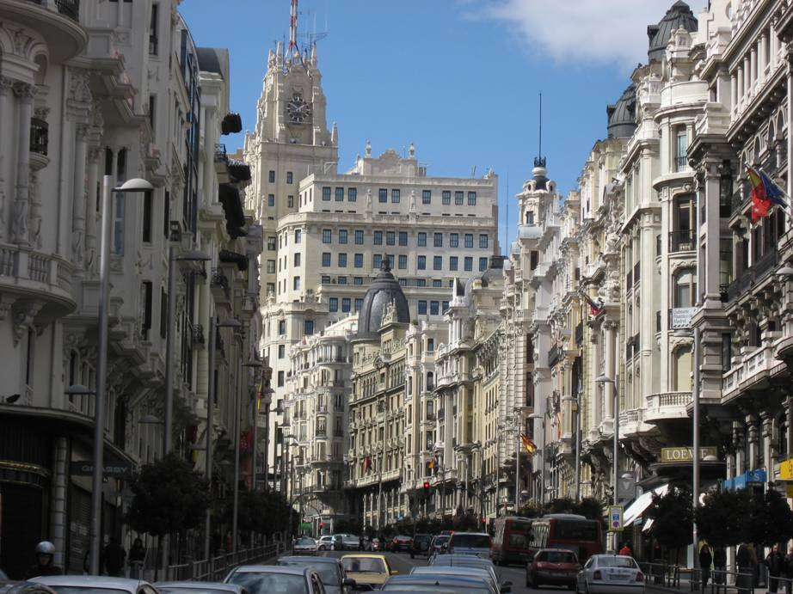
Calle Gran Vía

Slide 39
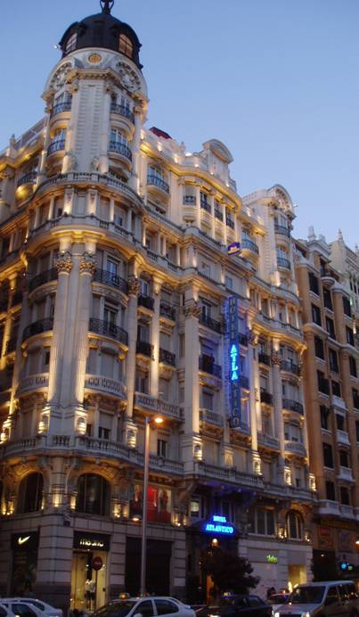
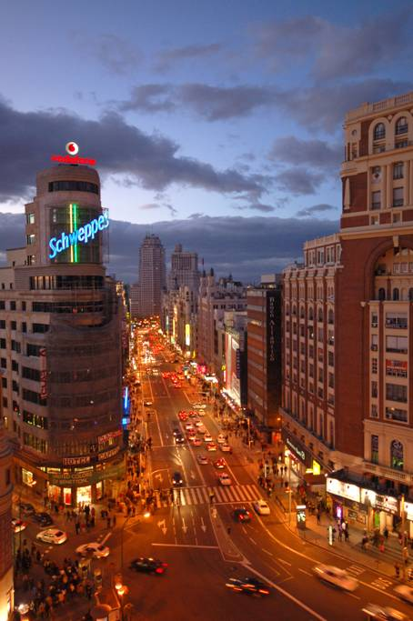
Calle Gran Vía

Slide 40
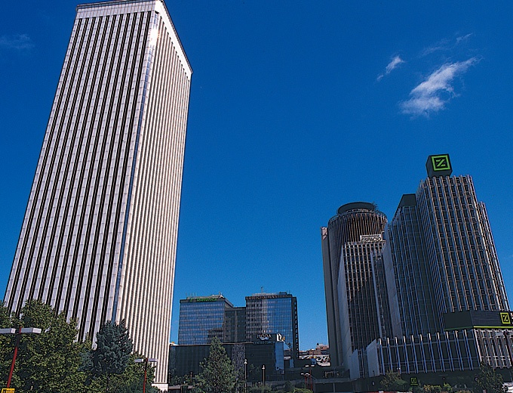
Complejo empresarial zona de Azca.

Slide 41
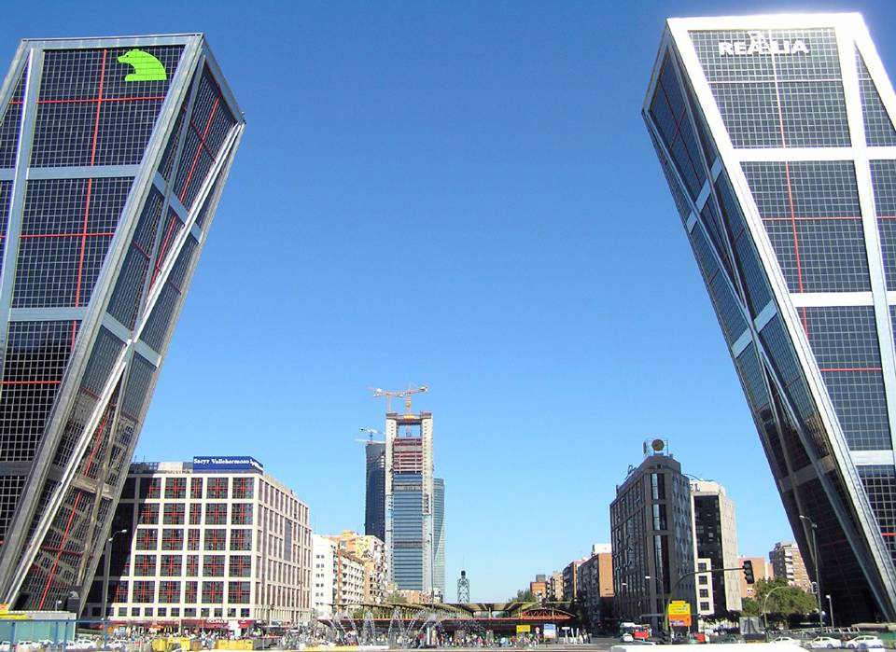
Torres Kio, Plaza Castilla.

Slide 42
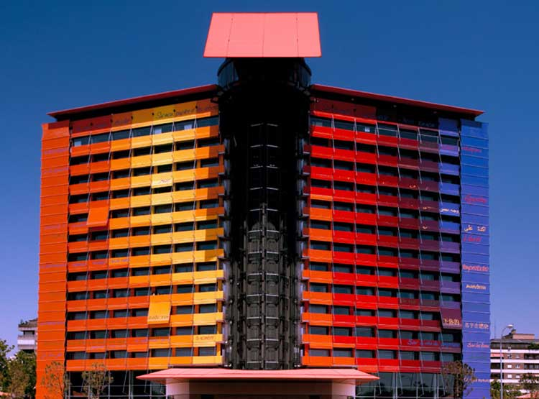
Hotel Puerta de América.

Slide 43
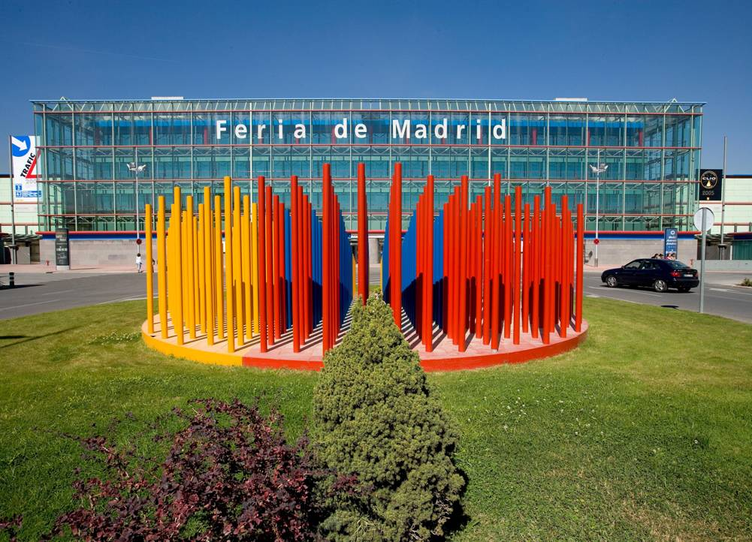
Feria de Madrid “IFEMA”

Slide 44
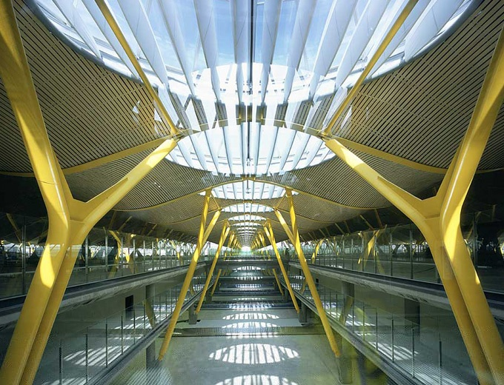
Aeropuerto Terminal 4 de Barajas, Madrid.

Slide 45
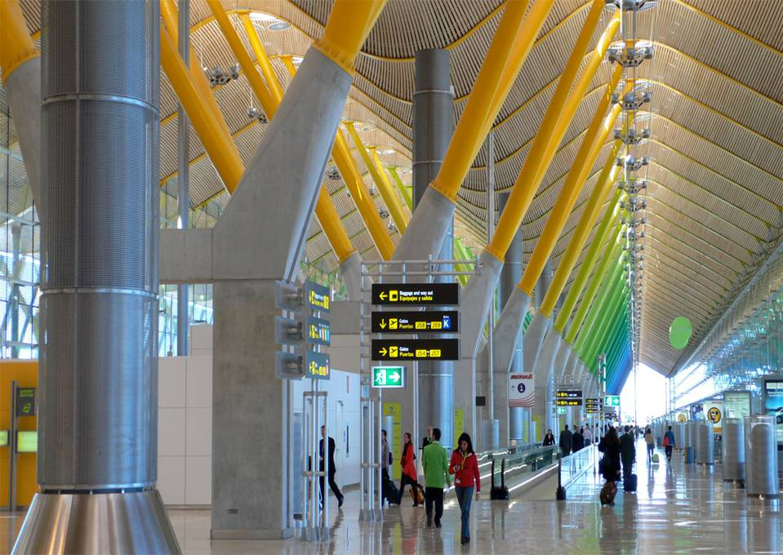
Aeropuerto Barajas, Terminal 4.

Slide 46
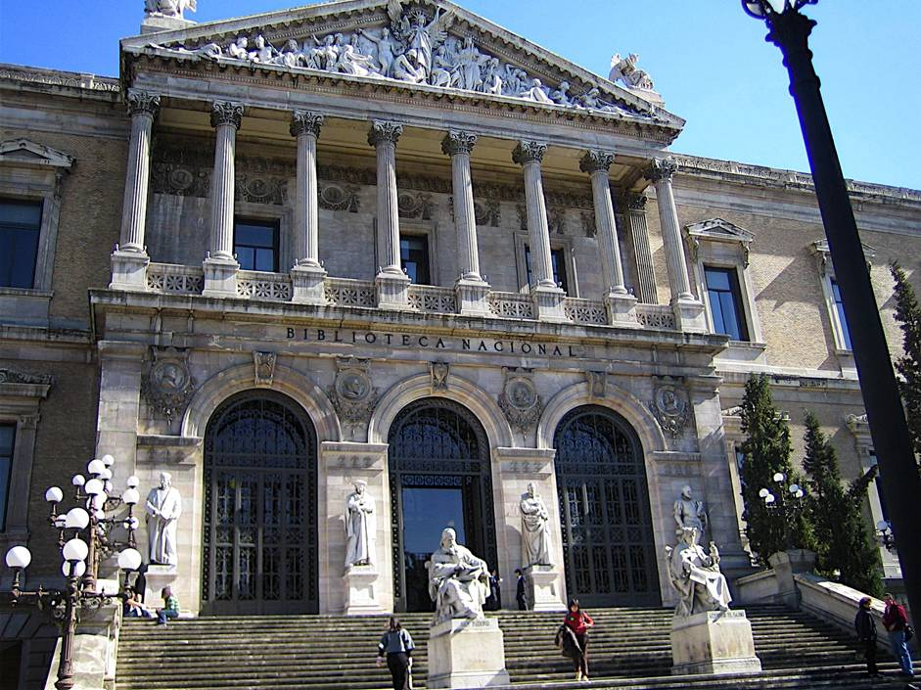
Biblioteca Nacional fundada por Felipe V en 1712 contiene 17 millones de documentos.

Slide 47
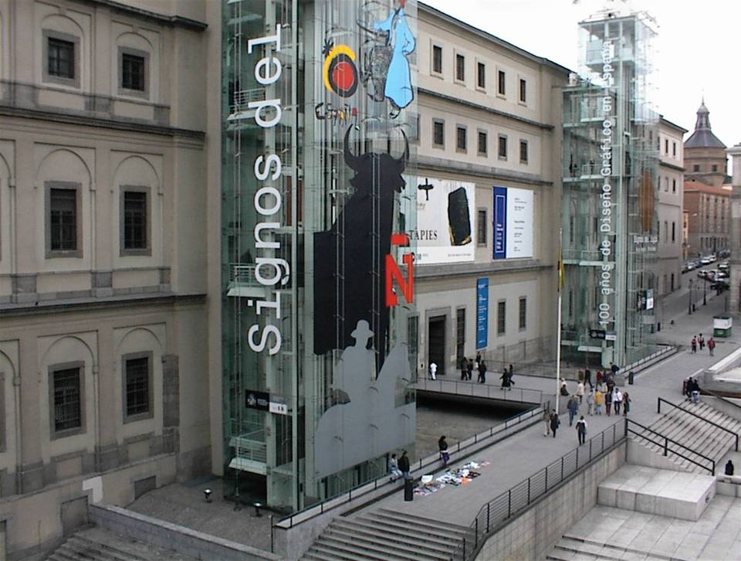
Museo Reina Sofía, Miró, Dalí y Picasso entre otros pintores de arte moderno.

Slide 48
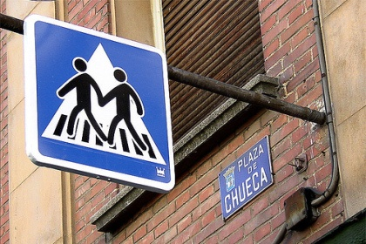



Barrio de Chueca, zona de ambiente gay.

Slide 49

F I N
Música: Luis Cobos ( La Calesera )
Plaza de España: Estatua de Cervantes, con los edificios Torre de Madrid (Izq) 142 m. y España 117 m. (Dcha)
son las : 8:50

Slide 50







¿Te ha gustado?
Puedes ver más entrando
Aquí
Además puedes recibir powerpoints en tu correo electrónico suscribiéndote aquí:

